Slide 1
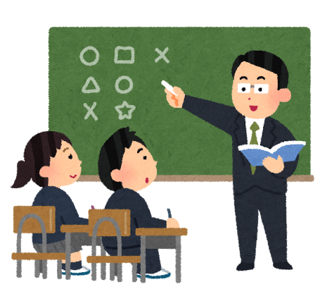
Educación y carreras a
seguir en Japón
～ Versión de la prefectura de Aichi ～
Septiembre de 2024
Asociación Internacional de Aichi

Slide 2
Contenido
1. | Camino a seguir después de graduarse de la secundaria |  | P.2
2. | ¿Qué hacer después de graduarse de la secundaria? |  | P.3
3. | Qué hacer después de la enseñanza secundaria |  | P.5
4. | Acerca de la secundaria superior |  | P.6
(1) ¿Cuál es la diferencia entre P. 6 secundaria superior y secundaria básica? |  | (5) Cómo encontrar una preparatoria P.15
(2) Tipos de preparatoria P. 7 |  | (6) Costo de la secundaria superior P.16
(3) Tipo de cursos en la secundaria P.13 superior |  | (7) Pruebas de admisión de la P.18 preparatoria
(4) Elegir una preparatoria P.14
5. | Sobre las escuelas técnicas superiores |  | P.27
6. | Colegios vocacionales y colegios con especialidades técnicas |  | P.29
7. | Un ejemplo para elegir la carrera a seguir |  | P.32
8. | ¿Qué se necesita para continuar estudiando la secundaria superior? |  | P.35
9. | Trabaja para ti mismo a partir de ahora. |  | P.37
Información adicional 1: Institutos de secundaria nocturnos |  |  | P.39
Información adicional 2: Programa de Diploma del Bachillerato Internacional |  |  | P.40

Slide 3
１．Camino a seguir después de graduarse de la secundaria
Curso del primer período de educación secundaria básica
3 años
Curso del segundo período de educación secundaria superior
3 años
Universidad
4 años
(Algunas facultades, como la de Medicina, tienen una duración de seis años.)
Escuela de
postgrado
2 a 5 años
Secundaria
3 años
Preparatoria
3 años
Escuela secundaria flexible
Secundaria básica
3 años
《tiempo completo》
Secundaria superior
3 años
Universidad
carrera corta
2 años
P.8
P.12
《tiempo parcial /
correspondencia 》
Secundaria superior Más de 3 años
P.9
Colegio técnico 5 años
Empleo, etc.
P.27
Curso de educación secundaria superior en colegios vocacionales
(Escuela técnica superior)
de 1 a 3 años
Curso de formación profesional en colegios técnicos con especialidad
(Escuela profesional)
de 1 a 4 años
P.29
Curso general en colegios vocacionales 1年以上
P.29
Educación obligatoria
hasta 15 años

Slide 4
２．¿Qué hacer después de graduarse de la secundaria?
v
① Conseguir un empleo
・Encontrar un empleo y buscar trabajo
・Hay pruebas escritas y entrevistas.
② Seguir estudiando
・Ir a estudiar al instituto (bachillerato) o a una escuela de formación profesional.
・Algunas personas van a la escuela mientras trabajan
・También hay escuelas en línea.
・Hay pruebas escritas y entrevistas.

Slide 5
v
En la Prefectura de Aichi:
＊ El 98.5% de los graduados de las secundarias básicas va a las secundarias superiores, etc.
＊ El 58.2% de los graduados de las secundarias superiores va a las universidades, universidades de carrera corta, a colegios de formación especializada, etc. （Estadística básica de colegios del año fiscal 2023）
v
¿Por qué ir a la preparatoria o a una escuela técnica superior?
Número de alumnos que consiguen empleo después de graduarse de la secundaria básica
＝ Uno de cada 100 alumnos
Las empresas japonesas por lo general contratan a graduados de secundarias superiores, universidades y colegios de formación especializada.
Muchos japoneses piensan que es importante elevar su capacidad académica y obtener conocimientos, cultura y técnica en los colegios.
Si no se está graduado de la secundaria superior no se puede acceder a muchos trabajos..

Slide 6
３． Qué hacer después de la enseñanza secundaria
v
（１）Principales destinos de los estudiantes de secundaria en la prefectura de Aichi
① Secundaria superior pública ・Tiempo completo
② Secundaria superior pública ・Tiempo parcial
③ Secundaria superior pública ・Correspondencia
⑤ Secundaria superior nacional ・Tiempo completo
⑥ Secundaria superior privada ・Tiempo completo / Correspondencia
⑦ Colegios vocacionales
Los alumnos pueden estudiar alternando entre cursos a tiempo completo, a tiempo parcial y por correspondencia.
④ Secundaria superior pública ・Escuela secundaria flexible
・ Secundaria superior Saya (Ciudad de Aisai)
・ Secundaria superior Taketoyo (Pueblo de Taketoyo)
・ Secundaria superior Yutakano (ciudad de Toyota)
・ Secundaria superior Mito Aoba (ciudad de Toyokawa)

Slide 7
４．Sobre la secundaria superior
v
（１）¿Cuál es la diferencia entre la secundaria superior y la secundaria básica?
La diferencia más grande de las secundarias básicas, es que es más difícil pasar al grado siguiente o graduarse en las secundarias superiores.
La educación en la secundaria básica es obligatoria, y no se repite el año escolar. Sin embargo, en la secundaria superior los estudiantes no pueden pasar al grado superior o graduarse si tienen malas notas o tienen muchas faltas a clase.
Vamos a estudiar para el examen de ingreso con mucho esmero y dedicación.

Slide 8
v
（２）Tipos de preparatoria 1⃣
Secundaria superior pública | Secundaria superior administrada por la prefectura o por la ciudad. (Secundaria superior de la prefectura y secundaria superior municipal) El costo para el ingreso y el pago mensual, etc. es menos que el de la secundaria privada.
Secundaria superior nacional | Escuelas de investigación estatales afiliadas a universidades nacionales El costo para el ingreso y el pago mensual, etc. es menos que el de la secundaria privada.
Secundaria superior privada | Los colegios de secundaria superior privada son administrados por instituciones educativas privadas. Su política educativa y currículas tienen características particulares. El costo de ingreso, mensualidad escolar, etc. es más alto que el de las escuelas públicas.（Sistema subvencionado disponible.）

Slide 9
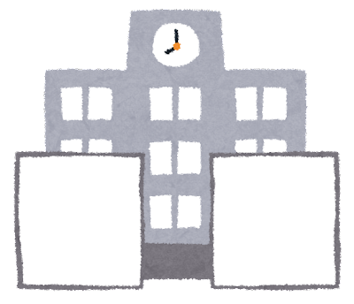
v
（２）Tipos de preparatoria 2⃣
① Tiempo completo
◆ Las clases se imparten durante el día los días laborables
・Los alumnos van a la escuela por la mañana y asisten a clase durante 5-6 horas al día
・Toda la clase tiene las mismas lecciones a la misma hora del día
(Ej.) Un día en una preparatoria nocturna de tiempo completa

Slide 10
v
② Tiempo parcial
◆ ¡Se puede estudiar trabajando!
・4 horas diarias de clase desde “mediodía” o “nocturno”
・Se puede tardar más de 3 años para graduarse (si pone empeño puede hacerse en 3 años)
(Ej.) Un día en una preparatoria nocturna de tiempo parcial

Slide 11
v
※El horario es un ejemplo
Colegios de tiempo parcial diurno | Tienen el mismo horario de estudio que colegios de tiempo completo （Hay 2 grupos） Primer grupo：9:00 a 13:00 Segundo grupo：10:50 a 15:20
Colegios de tiempo parcial nocturno | 17:00 a 21:00 Hay refrigerio escolar （Hay colegios donde el refrigerio se puede tomar antes de las actividades escolares o en los descansos intermedios de las actividades）
Se puede estudiar y trabajar a la vez
Puede graduarse en 3 años en colegios de tiempo parcial diurno

Slide 12
v
③ Correspondencia
◆ No necesitan asistir a clase todos los días
・Estudiar en casa por su cuenta
・Ir a clase en días fijos
・Algunas escuelas ofrecen estudios en línea
・Tienen que presentar informes
・Se puede tardar más de 3 años para graduarse (si pone empeño puede hacerse en 3 años)

Slide 13
v
④ Escuela secundaria flexible
Los alumnos pueden estudiar alternando entre cursos a tiempo completo, a tiempo parcial y por correspondencia.
graduación tras adquirir al menos 74 créditos
Ejemplo: Tres años de bachillerato flexible
A:Tiempo completo
B:Tiempo parcial
C:Correspondencia
★ 1er año: matrícula en cursos por correspondencia
★ 2º año: matrícula en cursos por correspondencia y regulares
★ 3er año: matrícula en asignaturas por correspondencia, regulares y a tiempo completo
Tiempo | Lun | Mar | Mie | Jue | Vie
1 |  | C
2 |  | C
3 |  | C
4 |  | C
5 |  | C
6 |  | C
Tiempo | Lun | Mar | Mie | Jue | Vie
1
2 |  | C
3 |  | C |  |  | B
4 |  | C |  |  | B
5 |  | C | B | B
6 |  | C | B | B
Tiempo | Lun | Mar | Mie | Jue | Vie
1
2 |  | C
3 | B | C | B |  | B
4 | B | C | B |  | B
5 |  | A | B | B | A
6 | A |  | B | B
Estudiar en casa en días y horas no lectivos

Slide 14
v
（３）Tipo de cursos en la secundaria superior
Cursos generales | Se aprende las materias necesarias para continuar los estudios superiores Cursos generals, Departamento de Exploración Futura, Departamento de Exploración regional, etc.
Cursos de especialidad | Se aprende técnicas y conocimientos prácticos Cursos de agricultura, industria, comercio, bienestar social, economía doméstica (vida y cultura), Relaciones Internacionales y Otros
Cursos más generales | Puede elegir de acuerdo con sus intereses

Slide 15
豊田西高校
（４）Elegir una preparatoria
・Decidir en función de lo que quiere estudiar y lo que le gusta
・Pensar en lo que quiere hacer después de graduarse de la preparatoria
・Consultar tasas de matrícula y otros costes
・Experimente el ambiente escolar
・Hablar con los padres o profesores en la escuela
・Preguntar a las personas mayores sobre sus experiencias y cómo es la escuela
・Descubrir si la escuela está a una distancia que pueda recorrer desde su casa …, etc.

Slide 16
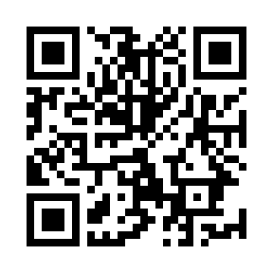
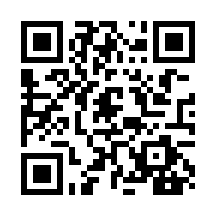
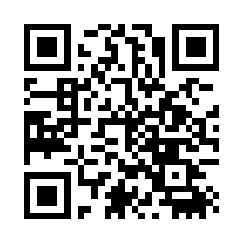
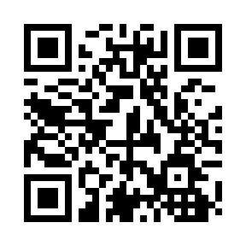
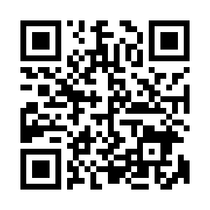
豊田西高校
（５）Cómo encontrar una preparatoria
・ La prefectura de Aichi cuenta con dos preparatorias nacionales
Instituto de Enseñanza Secundaria y Bachillerato adscrito a la Facultad de Educación de la Universidad de Nagoya
https://highschl.educa.nagoya-u.ac.jp/
Preparatoria adscrita a la Universidad de Educación de Aichi
http://www.auehs.aichi-edu.ac.jp/
・ Los institutos de la prefectura de Aichi se pueden encontrar en «¡Buscar Mi Escuela!»
Guía de búsqueda de las escuelas prefectorales de Aichi: «¡Buscar Mi Escuela!»
https://aichi-school-navi.aichi-c.ed.jp/
・ Las preparatorias de la ciudad de Nagoya se presentan aquí
Página de las preparatorias municipales de Nagoya (Inicio)
https://www.nagoya-c.ed.jp/highschool/
・ Se puede encontrar las preparatorias privadas dentro de la prefectura de Aichi
Página de las preparatorias privadas de Aichi (Inicio)
https://www.aichi-shigaku.gr.jp/contents/school.htm

Slide 17
v
（6）Costo de la secundaria superior
Tipos | Secundaria superior pública |  |  | Secundaria superior privada
 | Tiempo completo | Tiempo parcial | correspondencia | Tiempo completo
Mensualidad escolar | Anual ￥118,800 | Anual entre ￥22,800～32,400 | Un crédito,￥336 | Anual aprox. ￥400,000
Costo de ingreso | ￥5,650 | ￥2,100 | ￥500 | aprox. ￥200,000
Costo de PTA (Asoc. Padres de familia) y del consejo estudiantil | Mensual aprox. ￥6,000 | Anual ￥7,550 para cursos diurnos ￥4,350 para cursos nocturnos (incluyendo el fondo de reserva) | Anual aprox. ￥35,000 (recolección de cuotas escolares) | Anual aprox. ￥20,000
Costo del almuerzo escolar | ￥0 (Sin almuerzo) | Mensual ￥5,300 (Solo en nocturna) | ￥0 (Sin almuerzo) | ￥0 (Sin almuerzo)
Costo del Examen | ￥2,200 | ￥950 | ￥0 | aprox. ￥14,000
※A mediados de noviembre se anunciará el costo del examen del Año Reiwa 7 (2025).
※Además de lo anterior se deben pagar el costo de los libros de texto, viajes escolares, materiales educativos, uniformes escolares, transporte, etc..
★Otros en la página de inicio de Aichiken Kyōiku Iinkai (Actualizado en julio 2024)

Slide 18
v
Principales sistemas de subsidio principales
Se pueden solicitar en la secundaria superior donde ingresó.
Subsidios y becas | Dirigido a | Se debe devolver | Contenido
Subvención de apoyo para la matrícula de la preparatoria | Nacional, Público, Privado | no es necesario | Matrícula gratuita ※Importe limitado
Subsidio para pagar el ingreso escolar | Privado | no es necesario | Subsidio parcial para los gastos de ingreso
Subsidio para pagar la mensualidad escolar | Privado | no es necesario | Subsidio parcial para pagar la mensualidad escolar
Préstamo del fondo de becas | Nacional, Público, Privado | necesario | Mensualidad entre ¥11,000〜¥35,000
Monto de la beca para estudiantes de secundaria superior | Nacional, Público, Privado | no es necesario | Apoyo aparte de la mensualidad escolar para el costo de libros, etc.

Slide 19
豊田西高校
（7）Pruebas de admisión de la preparatoria
¿El resultado del examen se determina solo por los puntos del examen?
＜Respuesta＞ ¡No se determina solo por los puntos del examen!
Reporte … Los datos que la escuela secundaria básica
presenta a la escuela secundaria superior son: «calificación según el reporte» y «actitud en la vida escolar».
Total de calificaciones (5 a 1) de 9 materias en el reporte. ※El punto máximo es 45.
Calificación del estudiante del 3er grado de la escuela secundaria básica.
Número de días de asistencia, actividades extracurriculares, actividades en el consejo estudiantil, etc.
¡Las actividades diarias en la escuela son importantes!
Se evalúa«la puntualidad», «el cumplimiento con la obligación de presentar las tareas», «la actitud durante la clase», etc.
- 18 -

Slide 20
v
◆ Tipos de exámenes de ingreso para escuelas preparatorias públicas (tiempo completo)
Tipos | Características | Applicable Schools
Selección general | Seleccionable hasta dos escuelas Un examen → ver p. 20 | Implementado en todos los institutos y departamentos
Selección por recomendación | No se realiza ninguna prueba académica. Los solicitantes seleccionados son juzgados exhaustivamente sobre la base de la información de las cartas de recomendación presentadas por las escuelas secundarias, entrevistas y otros factores. | Implementado en todos los institutos y departamentos
Selección por especialidad | Se hace hincapié en la motivación para aprender y la capacidad/los logros en campos relacionados con el departamento. | Se aplica en algunas escuelas.
Examen de selección para extranjeros | El solicitante o tutor debe ser extranjero y haber vivido en Japón durante 6 años o menos después de entrar en el país. →Ver p. 23 | Se aplica en algunas escuelas.(Implantado en 12 escuelas en 2025)
Selección por créditos a tiempo completo | Para estudiantes que hayan estado ausentes durante 30 días en 2.º o 3.º de secundaria, o en ambos cursos de secundaria. | Realizada en preparatorias con sistema de créditos a tiempo completo (incluidas las escuelas secundarias flexibles con sistema a tiempo completo).
Selección de estudiantes que regresan del extranjero | Para estudiantes que hayan vivido en el extranjero con sus padres durante al menos dos años consecutivos o que hayan regresado a Japón en los últimos dos años. | Se aplica en algunas escuelas.

Slide 21
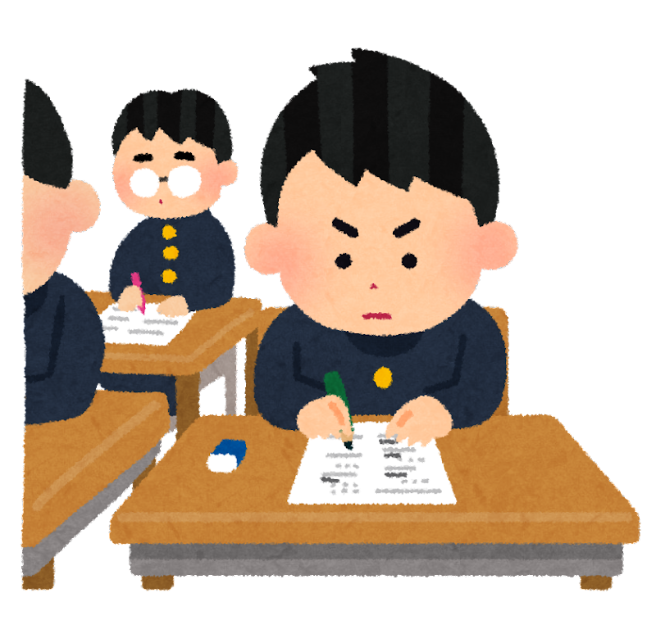
v
◆ Selección general para institutos públicos y estudiantes a tiempo completo
○ Se puede dar el examen en 2 colegios
○ Materias para el examen
5 cursos: Lenguaje, Matemáticas, Sociales, Ciencias, Inglés
Incluye prueba de comprensión de escucha en inglés
Entrevista, no en todos los colegios
○ Calendario de exámenes
(Un solo examen aunque te presentes a los exámenes de dos escuelas.)
Miércoles 26 de febrero de 2025

Slide 22
v
※ Institutos flexibles (para más información, véase la página 23)
◆ Pruebas de acceso a institutos públicos y ordinarios
Tipos | Características | Detalles del examen
Selección de candidatos | No es posible solicitar la admisión en un instituto público el mismo día que en un curso a tiempo completo. | Entrevista (Algunas escuelas realizan una prueba básica de aptitud académica y una prueba de redacción.)
Selección secundaria | Se realiza cuando no se alcanza el número mínimo de solicitantes.
◆ Pruebas de acceso a los institutos públicos por correspondencia (Instituto Kyokuryo e Instituto Kariya Higashi)
Tipos | Características | Detalles del examen
Selección del primer semestre | Los solicitantes no pueden presentarse a a la vez a los institutos públicos de tiempo completo y a los institutos públicos a tiempo parcial. | Los solicitantes seleccionados se determinan según la información del informe de investigación y la autoevaluación. También puede realizarse una redacción y una entrevista.
Selección del segundo semestre | Las solicitudes pueden presentarse una vez conocidos los resultados de los cursos de preparatoria pública a tiempo completo y a tiempo parcial.

Slide 23
v
◆ Examen de selección para extranjeros a la secundaria superior pública
Estudiantes elegibles | Los estudiantes de nacionalidad extranjera que residen con sus padres (o tutores) en la Prefectura de Aichi y, en principio, que hayan ingresado a escuelas en Japón desde el 4to. grado de primaria en adelante. (estudiantes que vivan en Japón menos de 6 años)
Materias para el examen | ・Contenido básico de aprendizaje que incluye 3 materias: japonés, matemáticas e inglés (con furigana) ・Entrevista
Fecha del examen | Jueves 6 de febrero de 2025
Colegios en el área de Owari para el examen | Secundaria Superior Nagoya Minami, Secundaria Superior Komaki, Secundaria Superior Higashiura, Secundaria Superior Koromodai, Secundaria Superior Anjo Minami, Secundaria Superior Mito Aoba, Instituto de Ingeniería Toyota, Instituto de Ingeniería Toyokawa, Secundaria Superior Nakagawa Seiwa, Secundaria Superior Chiryu, Secundaria Superior Toyohashi

Slide 24
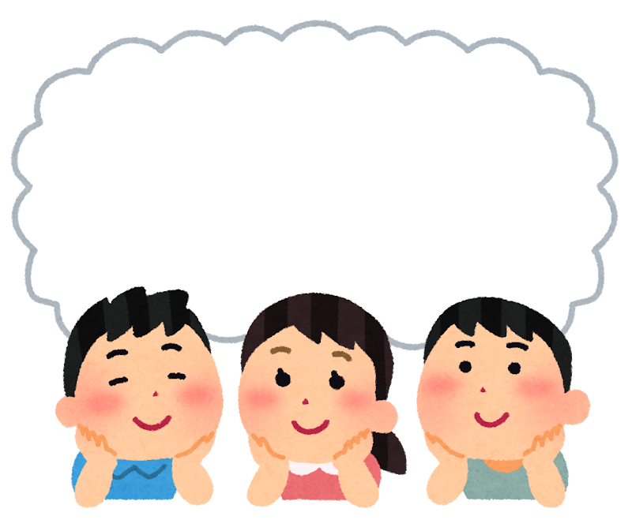
v
◆ Tipos de examen de acceso a la enseñanza secundaria flexible
Curso de estudios | Detalles del examen
Sistema de créditos a tiempo completo (Selección especial) | Se aplica entrevista. Una de las siguientes: redacción, prueba de aptitudes académicas básicas, presentación.
Colegios de tiempo parcial Diurno | Se aplica entrevista Una o ambas de las siguientes: redacción y prueba de aptitudes académicas básicas.
Correspondencia | Una, dos, todas o ninguna de las siguientes: entrevista, redacción y prueba de aptitudes académicas básicas.
●No es posible trasladar o combinar estudios a mitad de curso (semestre). Piénsalo bien antes de hacer la prueba de acceso.
¿Escuela secundaria flexible?

Slide 25
v
◆ Calendario de las pruebas de acceso a la enseñanza secundaria pública (ejemplo)
種類 | 1／15 2／1 2／15 3／1 3／15 3／31
Selección general a tiempo completo
Examen de selección para extranjeros a la secundaria superior pública
Prueba de acceso ordinaria
Selección de acceso por correspondencia 1er semestre
Selección de acceso por correspondencia 2º semestre
Período de solicitud
Examen y entrevista
Anuncio de aceptación

Slide 26
・名古屋大学教育学部付属高等学校
◆ Tipos de exámenes de ingreso para las escuelas nacionales preparatorias
● Universidad de Nagoya, Facultad de Educación, Preparatoria adscrita a la Universidad de Nagoya (Para el año académico 2024)
Tipos | Características | Detalles del examen
Selección general | Se realiza prueba de capacidad académica, ensayo y entrevista en grupo. Las asignaturas no evaluadas se examinan mediante una investigación escrita. | Lenguaje, Inglés, Matemáticas, Composición, Entrevista en grupo
Selección de estudiantes que regresan del extranjero | Para estudiantes que hayan cursado más de 2 años de estudios en el extranjero y hayan regresado a Japón en los últimos 2 años. Además de una investigación escrita, se requiere una declaración personal y un certificado de residencia en el extranjero. | Lenguaje, Inglés, Matemáticas, Composición, Entrevista individual
Selección por recomendación especial | Para estudiantes con un rendimiento académico y un carácter sobresalientes. Además de una investigación escrita, se requiere una carta de recomendación del director de la escuela secundaria y una carta de auto-recomendación.. | Examen documental (informe de investigación, recomendación del director de la escuela secundaria y una carta de auto-recomendación), Entrevista individual
● Preparatoria adscrita a la Universidad de Educación de Aichi (Para el año académico 2024)
Tipos | Características | Detalles del examen
Selección general | No se realiza entrevista. Se requiere una investigación por escrito. | Lenguaje, Matemáticas, Inglés, Ciencias, Sociales
Selección de estudiantes que regresan del extranjero | Para estudiantes que hayan cursado más de 2 años de estudios en el extranjero y hayan regresado a Japón en los últimos 2 años. Además de una investigación escrita, se requiere una declaración personal y un certificado de residencia en el extranjero. | Lenguaje, Matemáticas, Inglés, Ciencias, Sociales Entrevista individual
Selección por recomendación | Los solicitantes deben tener un carácter y una capacidad académica excelentes, o tener una capacidad, aptitud y logros sobresalientes en deportes, cultura, actividades especiales, etc.. Se requiere una investigación por escrito. | Composición, Entrevista individual

Slide 27
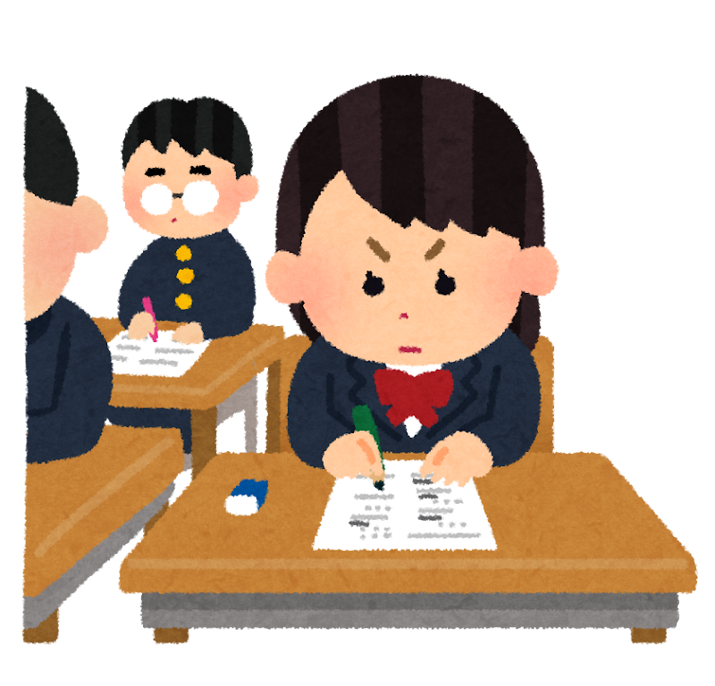
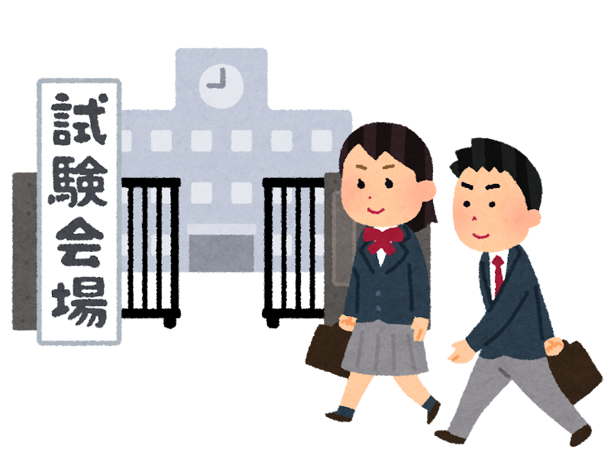
＊試験内容 は学校 によって異 なる
◆ Tipos de pruebas de acceso a institutos privados
Tipos | Características | Detalles del examen
Selección general | Puede presentarse a un máximo de tres institutos con diferentes fechas de examen de acceso. También puede presentarse a institutos públicos. | Exámenes académicos (por ejemplo, 3 o 5 asignaturas) Algunos institutos realizan pruebas prácticas.
Selección por recomendación | Se requiere la recomendación del director del instituto. Admisión obligatoria si aprueba el examen. | Entrevista, redacción de ensayos, etc. Prueba de aptitudes académicas básicas (por ejemplo, inglés, matemáticas, japonés)
Examen de ingreso especial | Tipo de autocomprobación, que no requiere la recomendación del director de la escuela secundaria. Se requiere una investigación por escrito. Admisión obligatoria si aprueba el examen. | Entrevista, redacción de ensayos, etc. Prueba de aptitudes académicas básicas (por ejemplo, inglés, matemáticas, japonés)
＊ El contenido del examen varía de una escuela a otra.

Slide 28
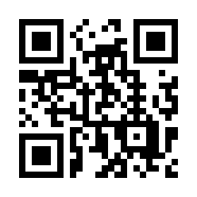
5． Sobre las escuelas técnicas superiores
◆ ¿Qué es una escuela técnica superior?
Una escuela que es una combinación de instituto y universidad, cuyo objetivo es formar ingenieros con conocimientos prácticos.
Cinco años de estudio
Desde el primer año, los alumnos participan activamente en clases, experimentos y formación práctica en materias especializadas.
● Eescuela técnica superior en la prefectura de Aichi
Eescuela Técnica Superior Toyota
https://www.toyota-ct.ac.jp/
Dispone de los departamentos de Ingeniería de Oportunidades, Ingeniería de Sistemas Eléctricos y Electrónicos, Tecnología de la Información, Ingeniería Medioambiental y Urbana, y Arquitectura.

Slide 29
◆ Tipos de pruebas de acceso en la Escuela Técnica Superior de Tecnología Toyota
Tipos | Características | Detalles del examen
Prueba de selección por rendimiento académico | Los solicitantes pueden presentarse hasta el tercer departamento de su elección. Se requiere una investigación por escrito. | 5 cursos: Lenguaje, Sociales, Matemáticas, Ciencias, Inglés
Selección por recomendación | Sólo se realizará en el departamento de su primera elección. Además de una investigación escrita, se requiere una carta de recomendación del director de la escuela secundaria. | Entrevista
● Admisión obligatoria si aprueba el examen.
● Aunque no apruebes el examen de ingreso, puedes presentarte al examen de ingreso de la preparatoria pública.

Slide 30
6．Colegio vocacional y colegio de especialidades técnicas
〈Colegio vocacional〉
Objetivo
Desarrollar las habilidades necesarias para la profesión y la vida diaria.
Cursos
Economía doméstica, bienestar, moda, tecnología, peluquería, cocina, comercio, diseño gráfico, etc.
Obtener diferentes tipos de calificaciones y las calificaciones para los exámenes nacionales (licencias de asistente doméstico, manipulación de materiales peligrosos, electricista, y cocinero)
Características ①
Características ②
Se puede obtener el diploma de la secundaria superior

Slide 31
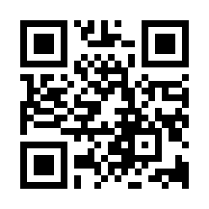
)
豊田西高校
Veamos las escuelas de formación especial
En esta página se presentan las escuelas de formación especial de la prefectura de Aichi.
https://www.askr.or.jp/search/
・Puedes buscar escuelas de formación especial en la prefectura de Aichi por campo de estudio o nombre de la escuela.
・Se presentan las escuelas que ofrecen matrícula de prueba.
・Puede consultar las directrices de solicitud (detalles del examen, fechas de examen, etc.).

Slide 32
〈Colegios con especialidades técnicas〉
・Formar profesionales para que efectúen trabajos técnicos.
・Escuela para alumnos que desean realizar trabajos relacionados con la construcción, jardinería y electricidad en el futuro.
・Materias para el examen: japonés, matemáticas y entrevista.
・Inscripciones：Presentar los documentos en la oficina pública de empleo (Hello work)
・ Nota ： No se trata de una escuela, por lo que no es una titulación académica.

Slide 33
7．Ejemplo para elegir la carrera a seguir
【1er. Año de secundaria básica】
◆ Entrevista sobre ocupaciones Aprender sobre las ocupaciones
Aprender el significado de trabajar escuchando a los propios trabajadores.
⇒ Conocer diferentes tipos de trabajos

Slide 34
【2do. Año de secundaria básica】
◆ Visitas de práctica a lugares de trabajo
Hacer visitas a empresas, hospitales y centros de asistencia social, etc. del barrio para tener la experiencia de cómo se hace el trabajo. Aprender lo divertido del trabajo confraternizando con otras personas.
⇒ Aprovechar la oportunidad para elegir la carrera a seguir

Slide 35
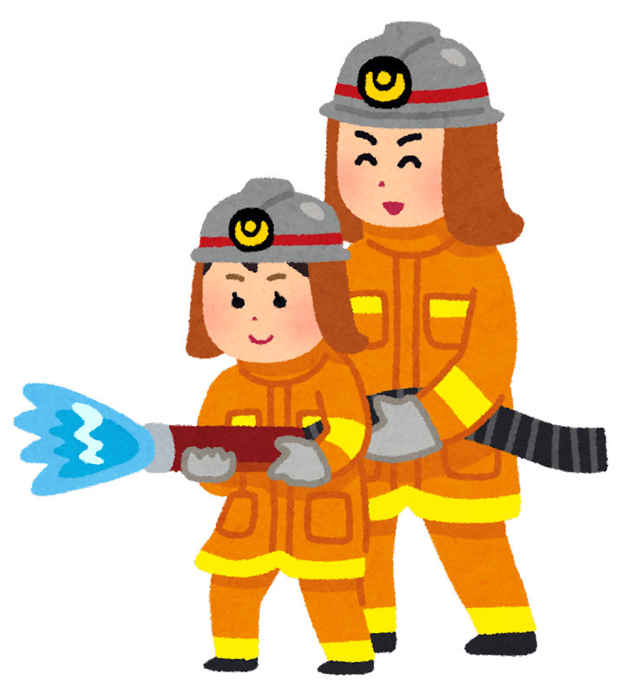
【3do. Año de secundaria básica】
◆ Actividades de experiencias laborales en los viajes escolares： Visitar los lugares de trabajo de la capital japonesa, entrevistar a personas en el trabajo.
◆ Averiguar sobre las opciones después de la graduación： Pensar en las expectativas para su futuro estilo de vida para tomar una decisión.
⇒ Enfocarse en la autorealización

Slide 36
8．¿Qué se necesita para continuar estudiando la secundaria superior?
① ¡Sueños y objetivos!
¿Qué y para qué aprender? ¿En el futuro quieres trabajar en Japón? Descubre lo que quieres estudiar..
② ¡Habilidades en japonés y conocimientos!
¡Usemos activamente el japonés!
Esforzarse al máximo en las clases escolares.

Slide 37
③ Capacidad de adaptación a la vida cotidiana
・Respetar el horario.
・Saludar atentamente.
・Usar el vocabulario y vestimenta adecuados a cada lugar.
・Respetar el reglamento.

Slide 38
9．A partir de ahora trabaja para ti mismo
◆ Esforzarse para aprender al momento de la clase.
◆ Consultar asiduamente con el profesor de clase.
◆ Consultar en familia al momento de elegir la carrera a seguir.
◆ Visitar colegios (experiencias de ingreso a colegios)
◆ ¡No renunciar!
Lo repetiré porque es importante.

Slide 39
¡Te apoyamos en tus sueños!
¡Avancemos con una sonrisa!
Buena suerte.

Slide 40
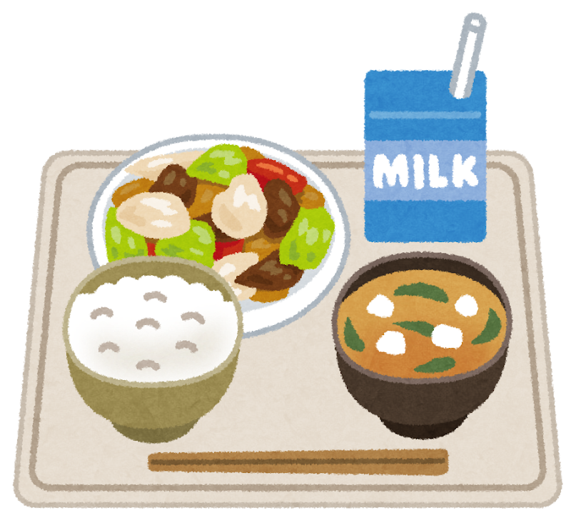
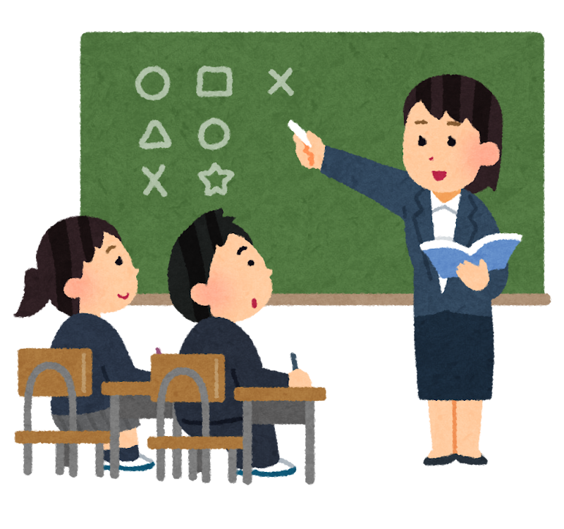
Información adicional 1:
Institutos de secundaria nocturnos
・Ir a la escuela de 17:00 a 21:00 aproximadamente.
・Hay cuatro periodos de clase al día. (1 periodo: 40 minutos)
・Graduarse en tres años. (Se puede acortar o prolongar hasta seis años.)
(Ej.) un día en una escuela secundaria nocturna de la prefectura

Slide 41
Información adicional 2:
Programa de Diploma del Bachillerato Internacional
Programa de educación internacional ofrecido por la Organización del Bachillerato Internacional.
Al finalizar el curso y aprobar los exámenes, los estudiantes pueden obtener un título de Bachillerato Internacional
El título de Bachillerato Internacional es un título de acceso a la universidad reconocido internacionalmente.
Pocas escuelas ofrecen este título a los bachilleres japoneses.
・Las clases se imparten básicamente en inglés.
・La matrícula puede hacerse en septiembre.
・Hay asignaturas obligatorias y optativas.

Slide 42
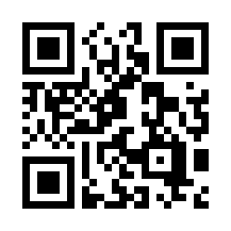
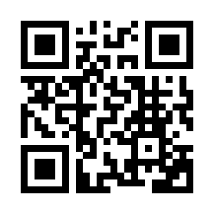
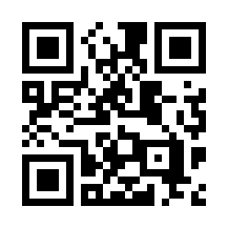
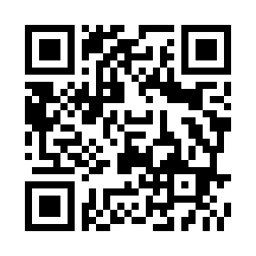
Escuelas que ofrecen el Programa del Diploma del Bachillerato Internacional en la Prefectura de Aichi
＜Se pueden obtener diplomas de bachillerato＞
・“Kokusai Koto Gakko” Instituto internacional
・“Nagoya Kokusai Koto Gakko” Instituto Internacional de Nagoya
＜Colegios Internacionales＞
・Escuela Internacional Enishi
・Escuela Internacional de Nagoya
https://ic.nucba.ac.jp/jp/
https://www.nihs.ed.jp/
https://enishi.ac.jp/JP/
https://www.nis.ac.jp/japanese/welcome

